Slide 1
RELAÇÕES DE GÊNERO
Escola Bíblica Ecumênica
Abril - 2014

Slide 2
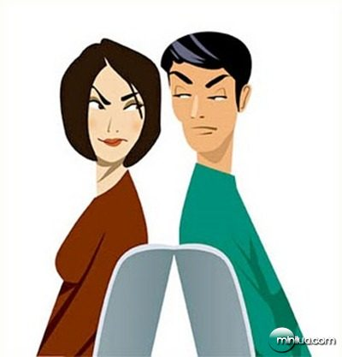
gênero
A palavra “gênero”, refere-se à combinação das diferenças social e culturalmente construídas
entre mulheres e homens.
Gênero estabelece as regras sociais, as práticas, estruturas e ideologias que moldam as vidas e identidades das mulheres e dos homens, reforçando e perpetuando a desigualdade em suas condições e relações.

Slide 3
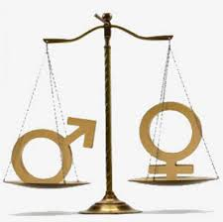
Regras de Gênero e relações de gênero
      Regras de gênero - características e funções explícitas ou implícitas das mulheres e homens e a aceitação que se faz destas regras.
      Relações de gênero - equilíbrio – ou desequilíbrio – de poderes econômicos, sociais e políticos entre os papéis feminino e masculino dentro do lar e na sociedade.

Slide 4
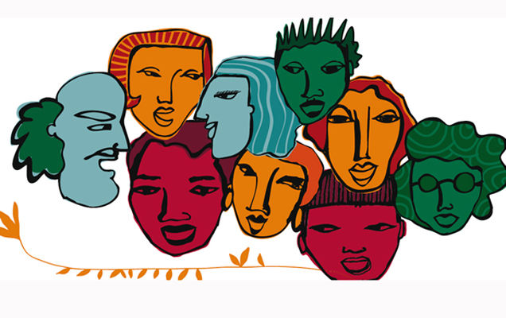
CULTURA
Cultura é a combinação de práticas, jeito de vestir, tabus, códigos morais e crenças que distinguem um grupo de outro. É o padrão do conhecimento humano, crenças e comportamento aprovado e transmitido de geração para geração, dentro de um determinado grupo.

Slide 5
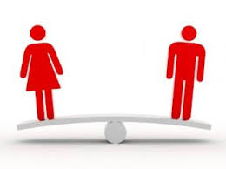
Os sinais e marcas da trajetória de vida que nos tornou mulheres e homens estão expressos nos nossos corpos e refletidos nos nossos jeitos de ser e nos expressar no mundo.

Slide 6
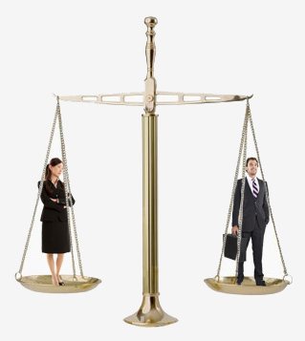
Revisitando as fontes que formaram a nossa identidade são resgatados imagens e valores presentes na construção da identidade de Mulheres e Homens; estes acompanham a todos/as na caminhada, refletindo quem somos e de que maneira vemos o outro/a que se faz presente ao nosso redor.

Slide 7

O desafio é de ser homem e de ser mulher, trabalhando as diferenças em nossa vivência comunitária, a partir do acúmulo que trazemos em nossa própria formação e tomando como referência os valores do evangelho.

Slide 8

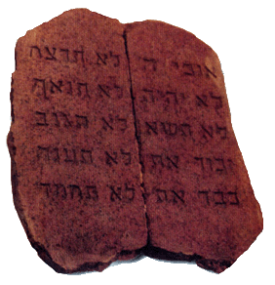
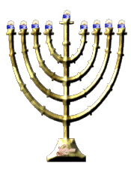
As leis no Antigo Testamento
A Torá é o texto mais importante para o Judaísmo.
Nele se encontram os Mandamentos, dados diretamente por Javé a Moisés e mais 613 leis que norteavam o povo hebreu desde o deserto.

Slide 9
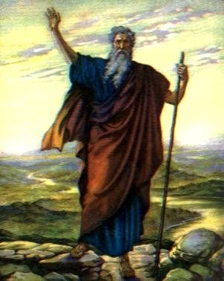
A Lei Mosaica, para os judeus, era o
fundamento da vida.
Obedecer à Lei era um ato de gratidão,
isto é, a Lei era considerada um presente
do Senhor. Presente de um Deus que amava
seu povo, pois, o tinha tirado da escravidão do Egito.
Os 613 mandamentos se dividem em dois aspectos:
248 são positivos, isto é, o que devemos fazer
365 são negativos, isto é,
o que não devemos fazer.
Os preceitos têm tudo a ver com a vida do judeu,
    maneira de servir e adorar o Senhor e
- em relação a outro ser humano.

Slide 10
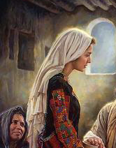
A Lei e a mulher
A mulher era excluída e pertencia ao marido que era escolhido pelo pai. Na relação sexual o homem era o ativo e a mulher inteiramente passiva. Caso não desse prazer ao marido, não importava, ele podia procurar uma amante.
Na casa sua tarefa era ser a mãe dos filhos e guarda do lar.
Tinha alguns direitos, como desfrutar do que o marido tinha:
- receber herança de uma casa ou oficina.
Tinha também um certo peso econômico e podia influenciar em algumas decisões.

Slide 11
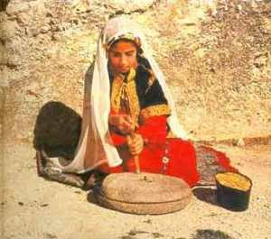
Aos 12 anos ela se tornava maior e o pai já podia dá-la em casamento. Alguns pais consideravam uma filha, um fardo.
Era preciso casar logo. Ela nunca entrava nas decisões de seu casamento. “Era preciso ter marido para que não se comportasse mal. Tinha que casar, pois, precisava dar filhos ao marido. (Eclo 42,9).
Podia ser vendida, mas nunca para os estrangeiros.

Slide 12
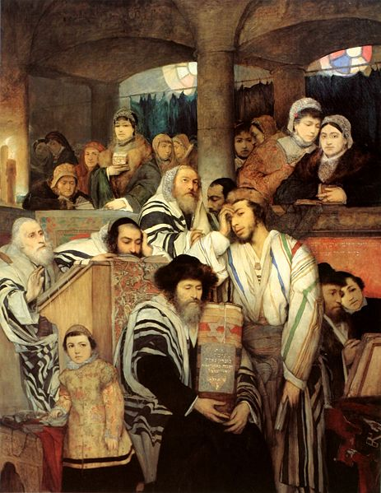
Na época do Novo Testamento, as mulheres judias, não participavam ativamente no culto do templo ou da sinagoga. Embora houvesse uma área especial no templo conhecida como “Pátio das mulheres”, não lhes era permitido entrar no pátio interior. Fontes extrabíblicas dizem-nos que não se permitia às mulheres ler ou falar na sinagoga. Uma mulher não podia mandar oferecer sacrifício, não podia acompanhar,nem ajudar o sacerdote ou leitor.

Slide 13
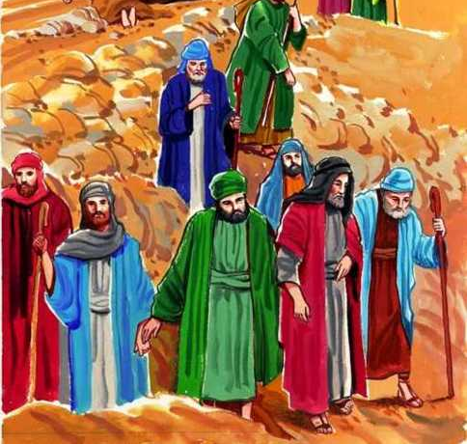
A grande questão da Pureza e Impureza
A Lei massacrava o povo.
Quase tudo tornava o homem impuro.
A Torá ensinava que a pureza e a santidade a serem alcançadas, deviam permitir ao ser humano saber amar, viver em paz, perceber o esplendor e a beleza da vida em toda sua luz e incomensurável significado, levar à solidariedade e a felicidade.
Ela era forte e firme e toda baseada no Decálogo de Deus a Moisés, porém jamais injusta, jamais discriminatória, jamais ser causa de opressão.

Slide 14
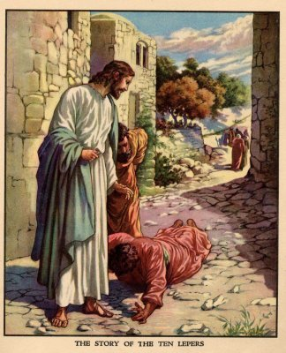
Todavia..., era proibido:- falar com uma mulher; tocar em animais impuros, como o porco, aves, répteis; tocar em dinheiro romano; tocar num cadáver; a casa de alguém que morreu ficava impura por 7 dias; a mulher menstruada ficava impura também por 7 dias e onde ela sentasse ou tocasse ficava sujo.
O doente e aqueles que
trabalhavam com animais,
como os pastores e
os açougueiros, eram
tidos como impuros;
comer sem lavar as mãos,
e assim muitos, muitos
outros aspectos.
Desse modo ficava muito difícil viver ser pecar.

Slide 15
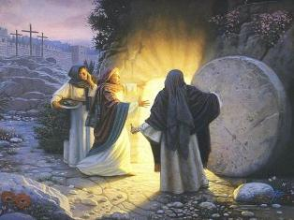
Jesus interfere na ordem da sociedade patriarcal. Desperta a potencialidade das mulheres, e as chama para serem também suas discípulas.
Nos evangelhos encontramos muitas mulheres que seguiam Jesus desde a Galiléia, e tornaram-se suas discípulas (Mc.15,41; Lc.8,1-13; Lc 8,43-49).
Jesus tem outra visão sobre a mulher. Ele altera o relacionamento homem - mulher. Numa sociedade que dava privilégios ao homem, Ele procura a igualdade.
Para Jesus não havia distinção no revelar os seus segredos, ele falava tanto para os homens, quanto para mulheres que o seguiam e aceitavam a sua proposta.

Slide 16
Após a Ressurreição de Jesus e a organização das primeiras comunidades cristãs, a Lei não era mais obrigatória. Os cristãos não precisavam mais cumprir a Lei de Moisés. Apenas as duas maiores:-
“Tens de amar a Jeová, teu Deus, de todo o teu coração, de toda a tua alma e de toda a tua mente. Este é o maior e primeiro mandamento. O segundo, semelhante a este, é: “Tens de amar o teu próximo como a ti mesmo. Destes dois mandamentos dependem toda a Lei e os Profetas."
(Lucas capítulo 10, versículos 35 até 40).

Slide 17

Fonte: - Cebi
- Histórias do Povo de Deus - ACO
- Caminhos da Bíblia – Ed. Paulos
- Conheça a Bíblia – Ed. Paulinas
- Gênero e Igreja: Educar para Transformar (Divisão de Mulheres. Junta de Ministérios Globais da Igreja Metodista)
- Cartilha “O que é Gênero” Taciana Gouveia – SOS Corpo, Gênero e Cidadania
- Internet
- Imagens – Internet

